Slide 1
《量化基本面理论体系及农林牧渔行业案例》 研报复现及衍生研究
研报的基本思路
研报的复现
失效因子分析
预测模型改进
最终结论
工作总结

Slide 2
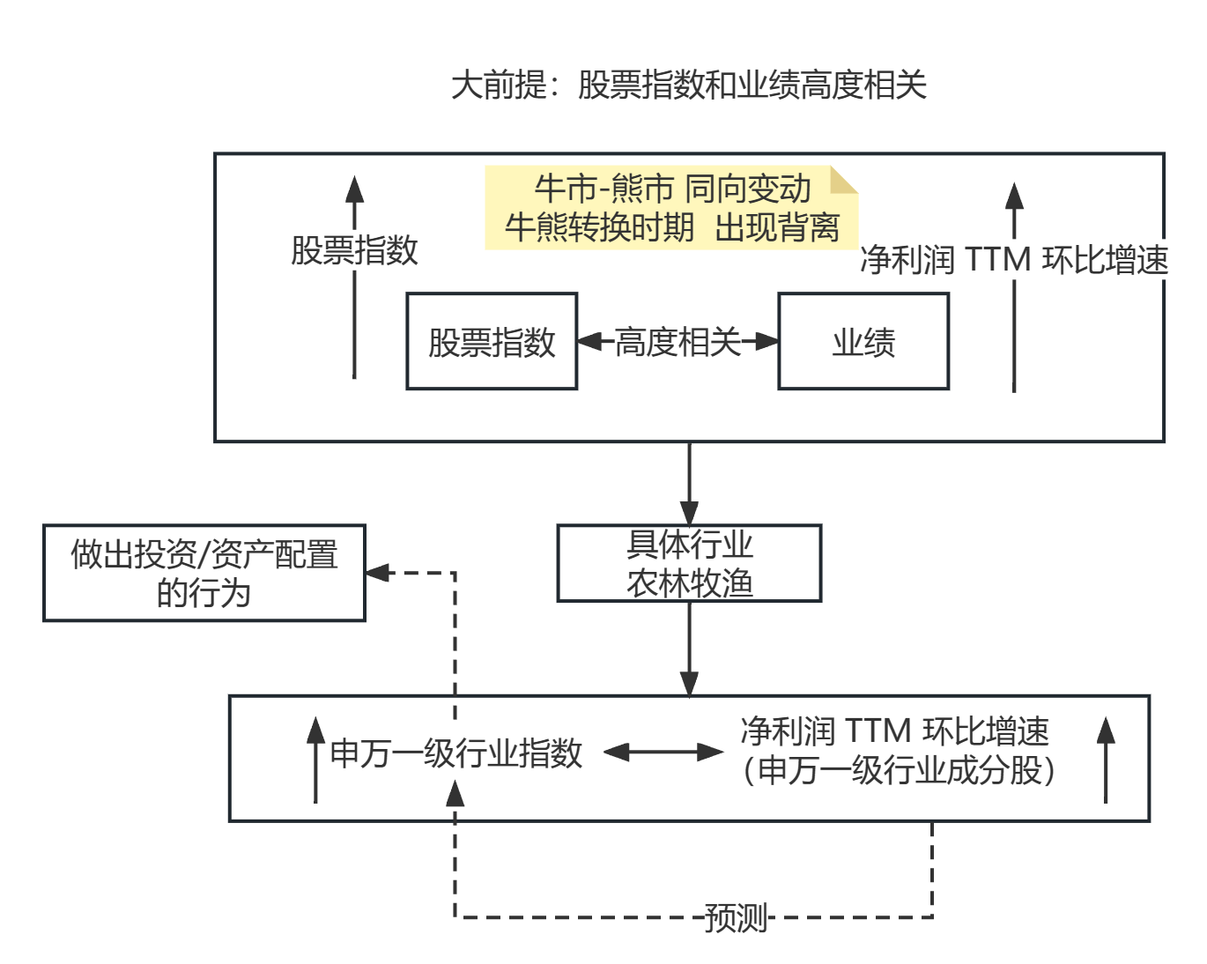
1. 研报的基本思路

Slide 3
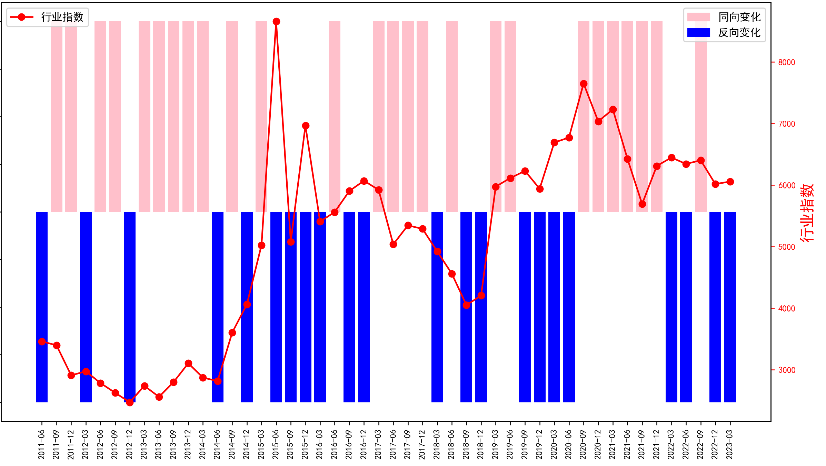
1. 研报的基本思路 lack
牛熊转换点
牛熊转换点

Slide 4
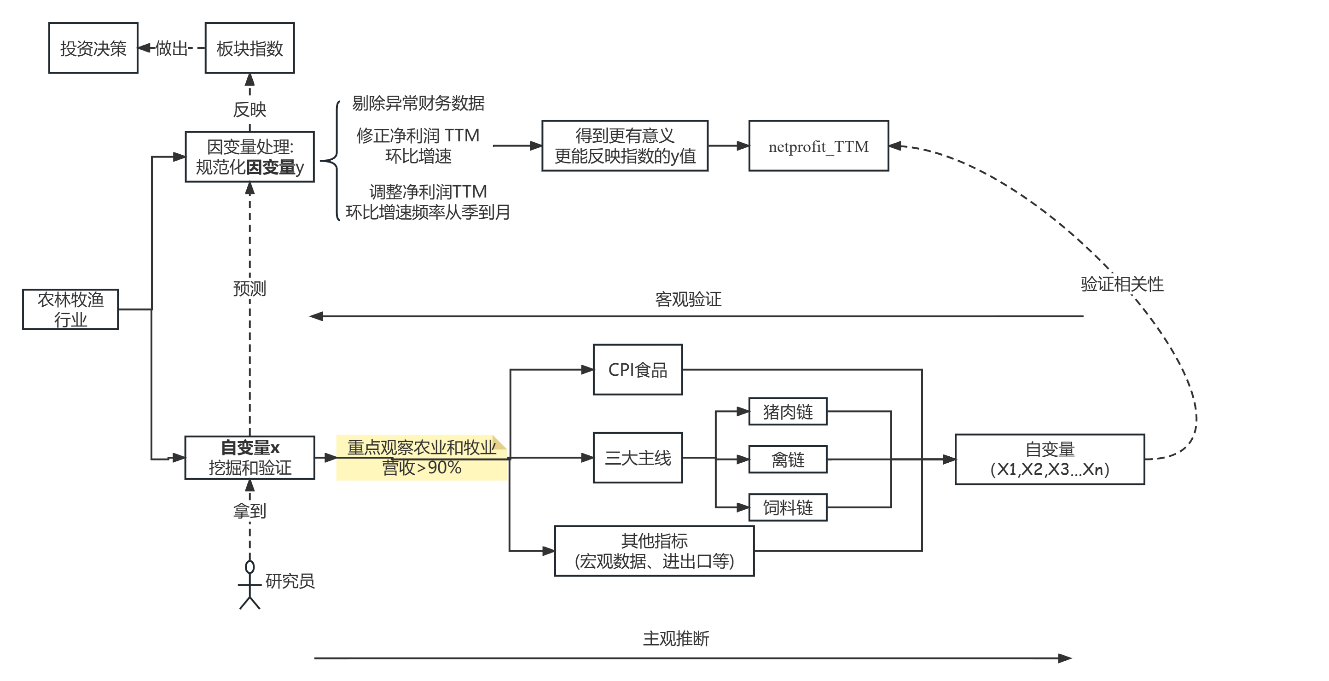
1. 研报的基本思路

Slide 5
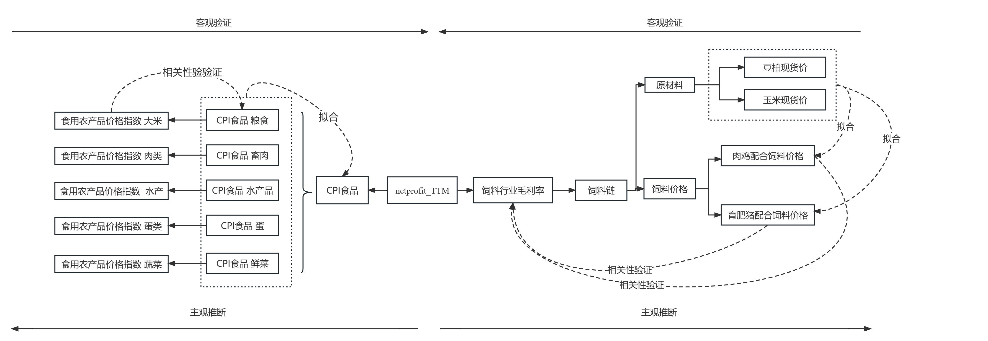
1. 研报的基本思路

Slide 6
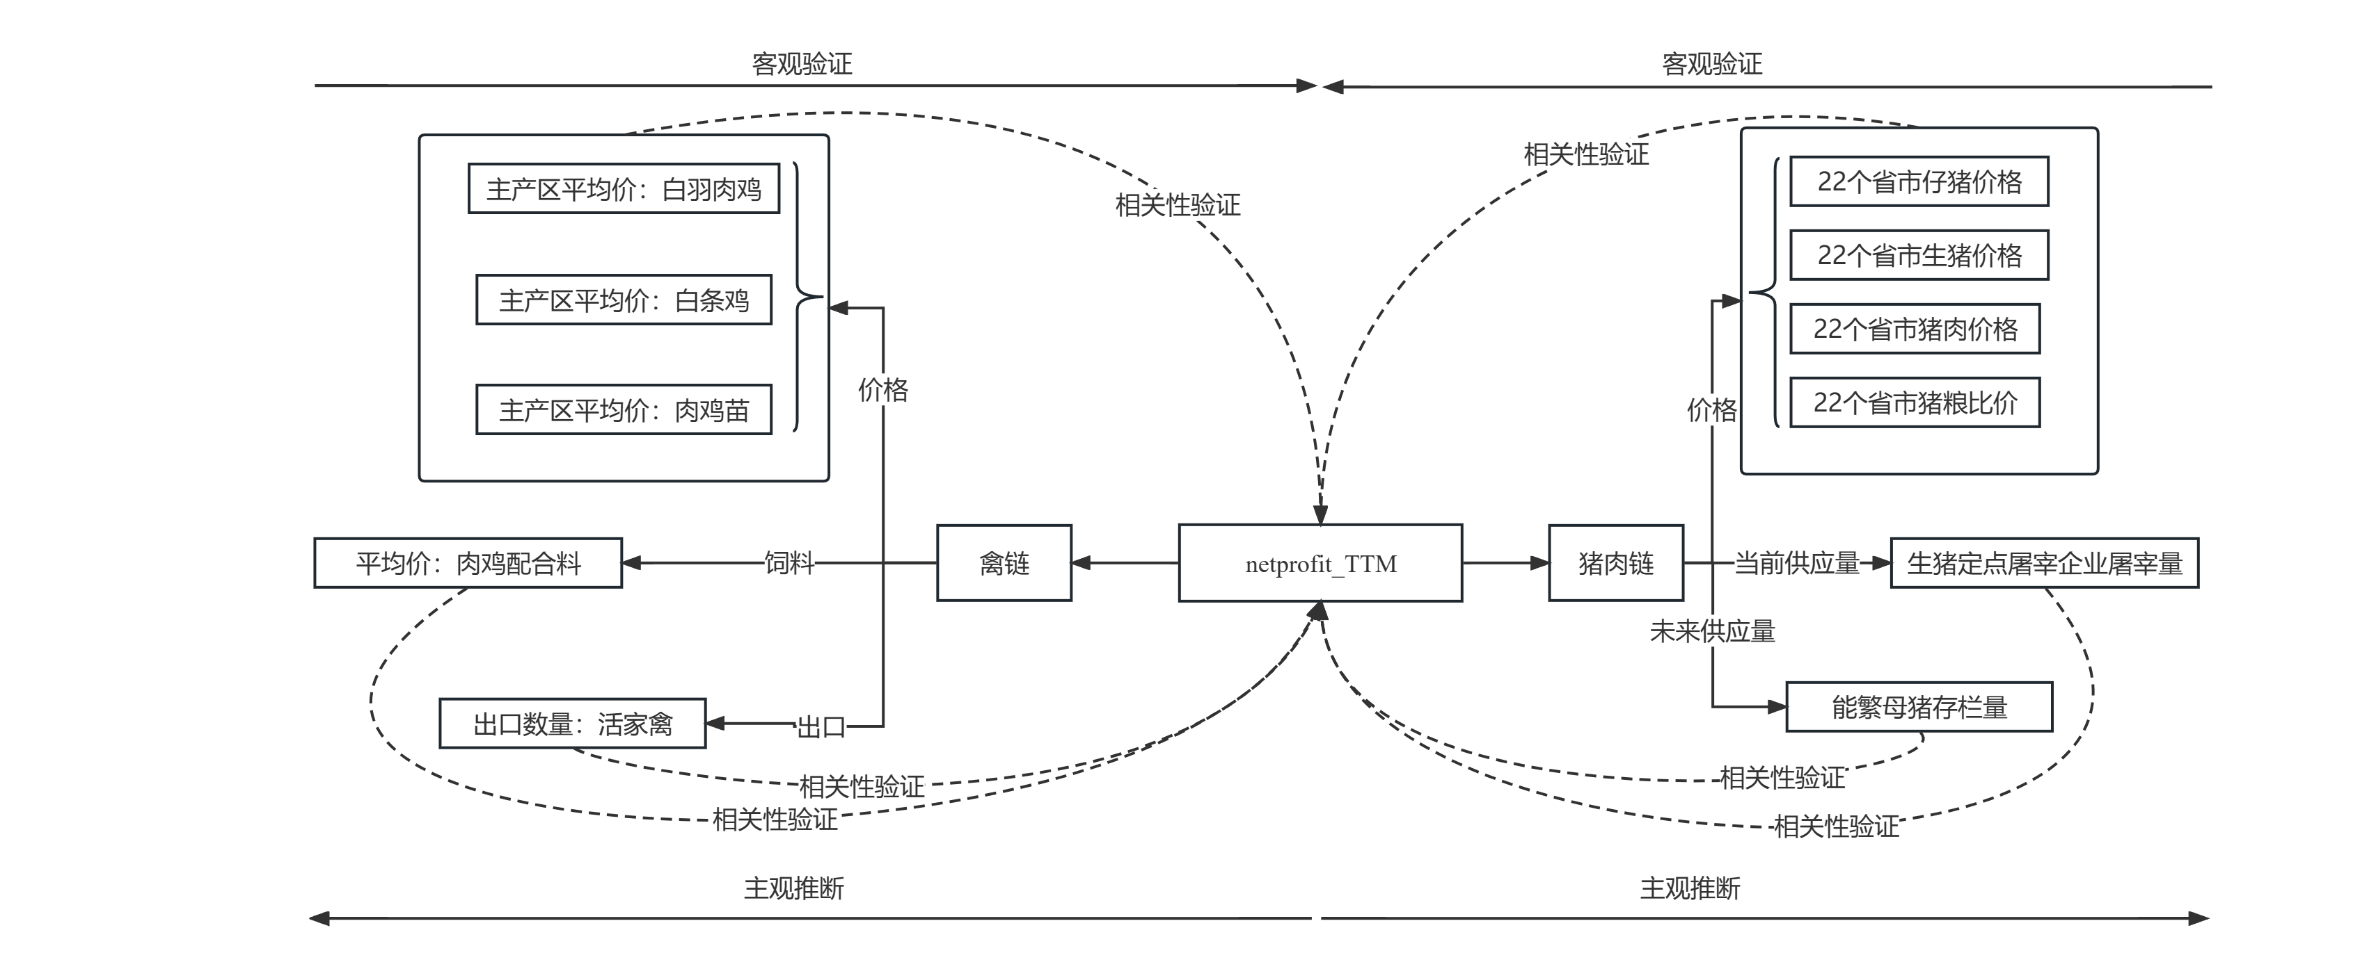
1. 研报的基本思路

Slide 7
1. 研报的基本思路

Slide 8
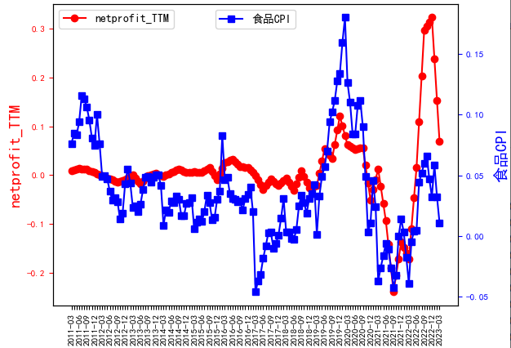
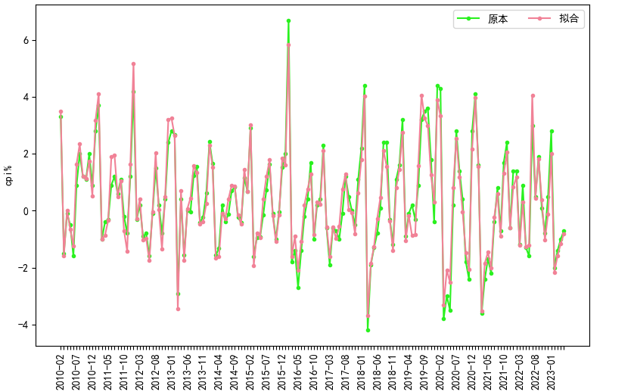


2. 研报的复现
细分CPI | 系数
中国:CPI:粮食 | 0.424
中国:CPI:畜肉类 | 0.229
中国:CPI:水产品 | 0.173
中国:CPI:鲜菜 | 0.118
中国:CPI:蛋类 | 0.019
总计 | 0.964
CPI食品
$相关$系数=0.484
$$R^{2}=0.9492$$

Slide 9
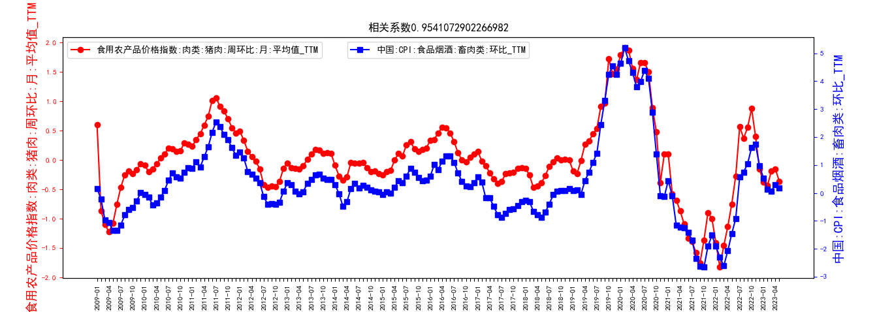
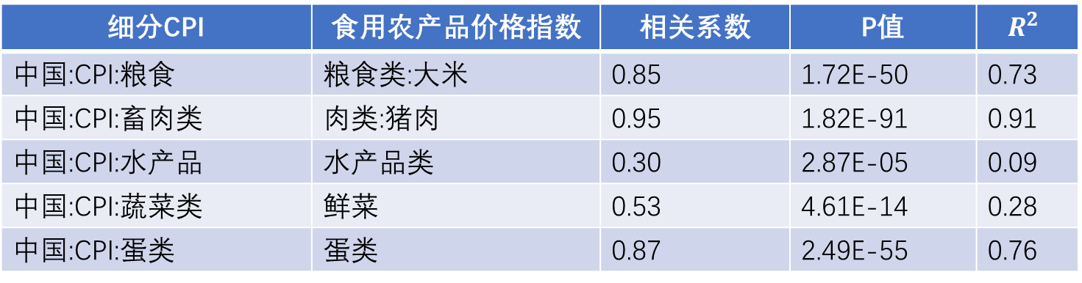
2. 研报的复现
CPI食品
细分CPI | 食用农产品价格指数 | 相关系数 | P值 | $$R^{2}$$
中国:CPI:粮食 | 粮食类:大米 | 0.85 | 1.72E-50 | 0.73
中国:CPI:畜肉类 | 肉类:猪肉 | 0.95 | 1.82E-91 | 0.91
中国:CPI:水产品 | 水产品类 | 0.30 | 2.87E-05 | 0.09
中国:CPI:蔬菜类 | 鲜菜 | 0.53 | 4.61E-14 | 0.28
中国:CPI:蛋类 | 蛋类 | 0.87 | 2.49E-55 | 0.76

Slide 10
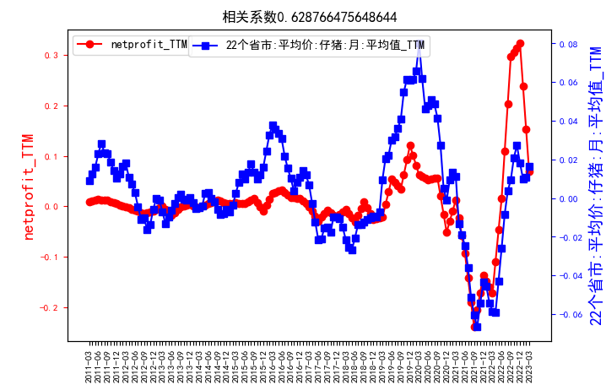
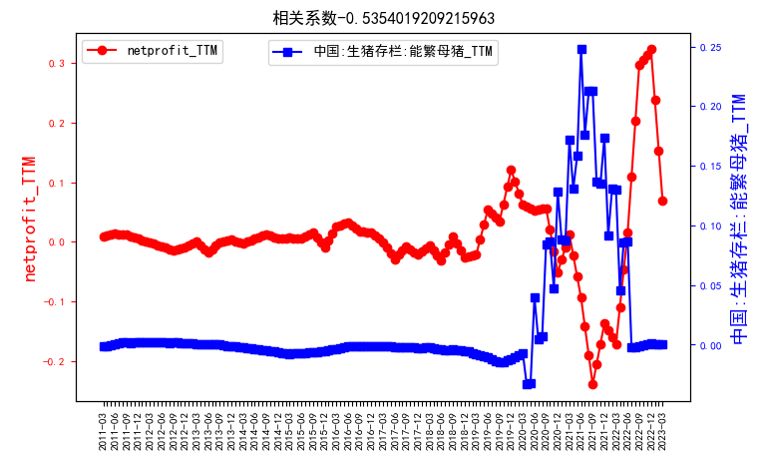
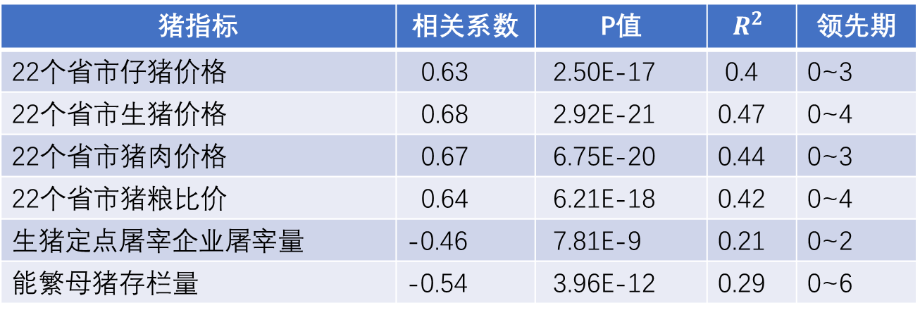
2. 研报的复现
猪肉链
猪指标 | 相关系数 | P值 | $$R^{2}$$ | 领先期
22个省市仔猪价格 | 0.63 | 2.50E-17 | 0.4 | 0~3
22个省市生猪价格 | 0.68 | 2.92E-21 | 0.47 | 0~4
22个省市猪肉价格 | 0.67 | 6.75E-20 | 0.44 | 0~3
22个省市猪粮比价 | 0.64 | 6.21E-18 | 0.42 | 0~4
生猪定点屠宰企业屠宰量 | -0.46 | 7.81E-9 | 0.21 | 0~2
能繁母猪存栏量 | -0.54 | 3.96E-12 | 0.29 | 0~6

Slide 11
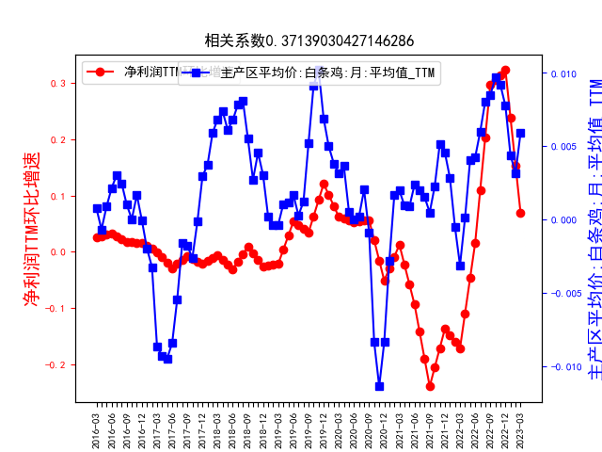
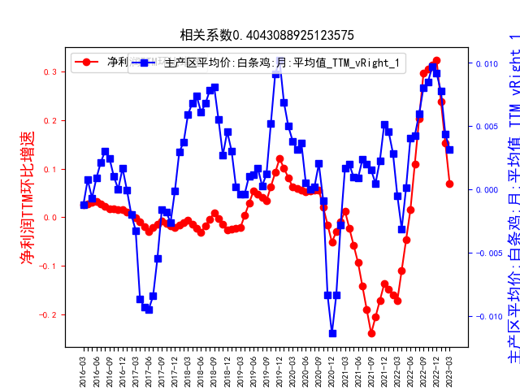
2. 研报的复现
禽链
鸡指标 | 相关系数(10-15) | 领先月份 | 相关系数(16-23) | 领先月份
主产区平均价:白羽肉鸡 | 0.35 | 2 | 0.15 | 1
主产区平均价:肉鸡苗 | 0.67 | 2 | 0.14 | 0
主产区平均价:白条鸡 | 0.45 | 1 | 0.4 | 1
中国:平均价:肉鸡配合料 | -0.5 | 3 | -0.21 | 3
主产区平均价:白条鸡 领先月份=1

Slide 12
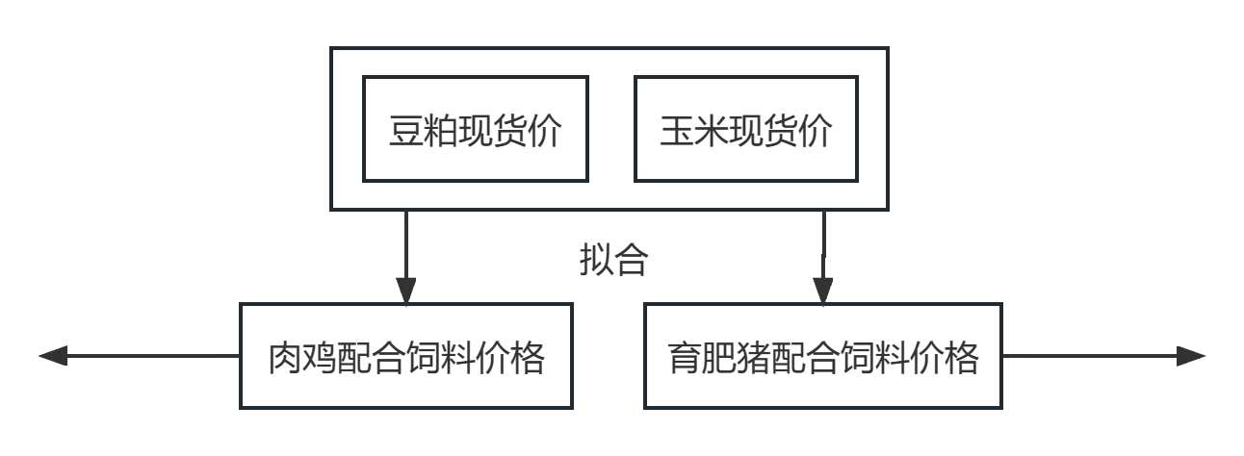
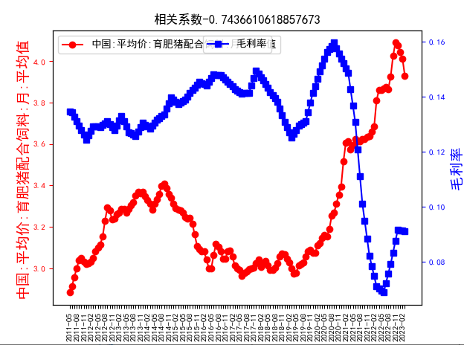
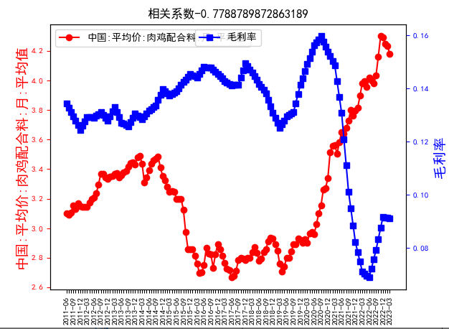
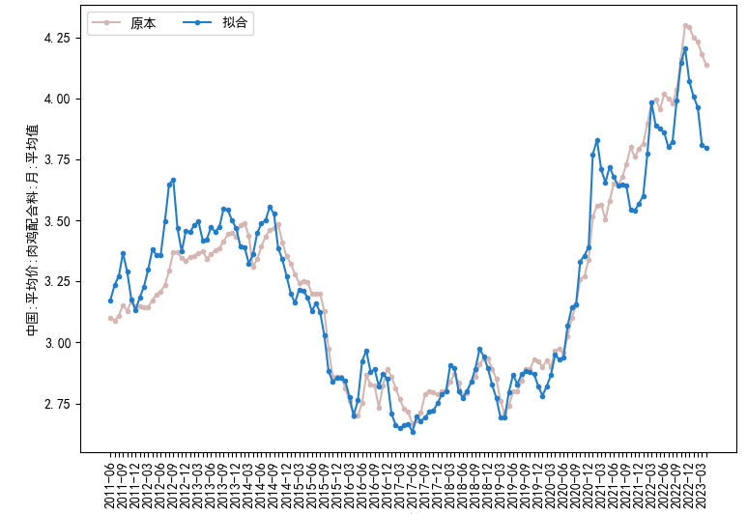
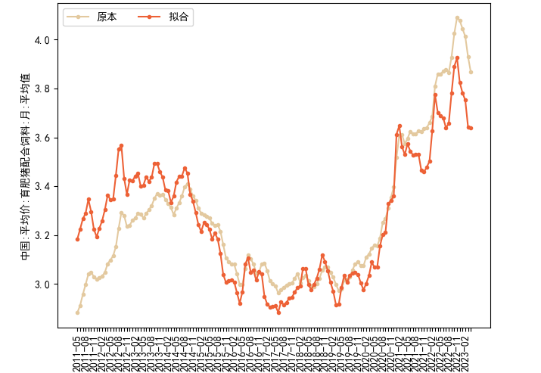




2. 研报的复现
饲料链
$相关$系系数=-0.78
$相关$系系数=-0.74
$$R^{2}=0.92 P值显著$$
$$R^{2}=0.79 P值显著$$

Slide 13
2. 研报的复现
其他指标
分类 | 指标名称 | 相关系数(10-15) | 领先月份 | 相关系数(16-23) | 领先月份
宏观指标 | 中国:消费者信心指数 | 0.32 | 1 | -0.57 | 1
 | 中国:消费者预期指数 | 0.44 | 0 | -0.5 | 3
 | 中国:PMI | 0.55 | 11 | -0.43 | 11
 | 中国:宏观经济景气指数:一致指数 | 0.53 | 6 | -0.81 | 6
 | 中国:宏观经济景气指数:先行指数 | 0.41 | 11 | 0.24 | 0
进出口量 | 中国:出口数量:豆粕 | -0.44 | 0 | -0.26 | 5
 | 中国:进口数量:大豆 | 0.28 | 9 | -0.33 | 11
 | 中国:进口数量:豆粕 | 0.71 | 3 | -0.33 | 6
 | 中国:进口数量:棉花 | -0.37 | 6 | -0.3 | 6
 | 中国:进口数量:玉米 | -0.26 | 5 | -0.37 | 4
产量 | 中国:产量:饲料 | 0.25 | 5 | -0.06 | 5
 | 大米:市场年度:产量:中国 | 0.15 | 5 | 0.34 | 5
左18

Slide 14
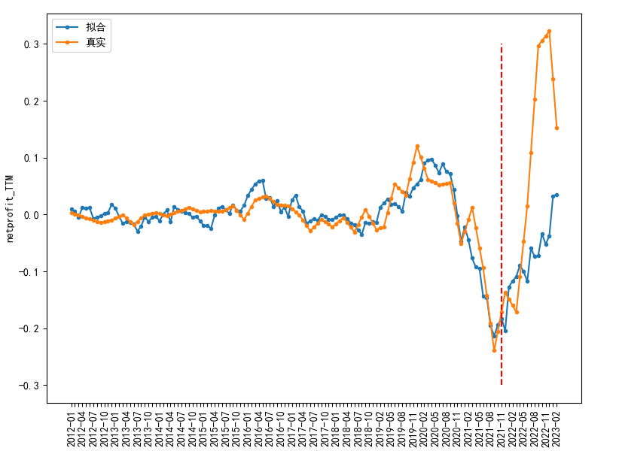
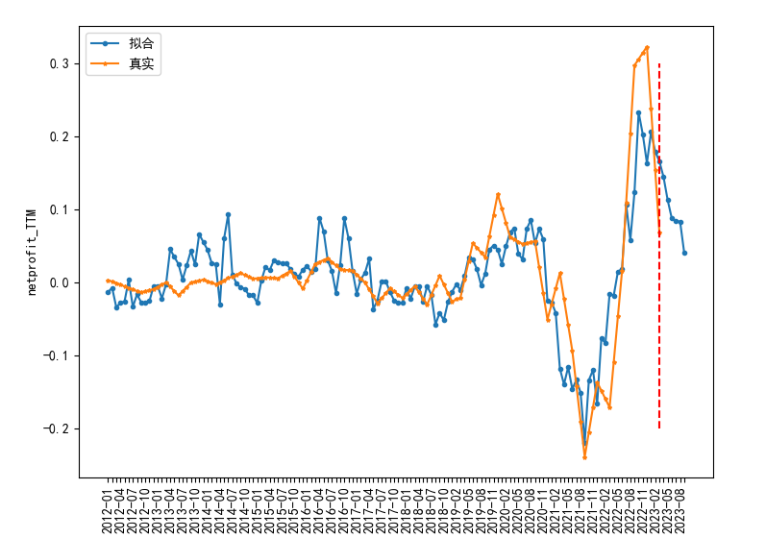


2. 研报的复现
模型预测
12Q1~21Q4 预测22Q1~23Q1
12Q1~23Q1 预测23Q2~23Q3
$$R^{2}=0.82 P值显著$$
$$R^{2}=0.67 P值显著$$

Slide 15
2. 研报的复现
个人观点
月份 | 2021-01 | 2021-02 | 2021-03 | 2021-04 | 2021-05 | 2021-06 | 2021-07 | 2021-08
预测值 | 衰退 | 衰退 | 衰退 | 衰退 | 衰退 | 衰退 | 衰退 | 衰退
真实值 | 衰退 | 平稳 | 景气 | 衰退 | 衰退 | 衰退 | 衰退 | 衰退
2021-09 | 2021-10 | 2021-11 | 2021-12 | 2022-01 | 2022-02 | 2022-03 | 2022-04 | 2022-05
衰退 | 衰退 | 衰退 | 衰退 | 衰退 | 衰退 | 衰退 | 衰退 | 景气
衰退 | 衰退 | 衰退 | 衰退 | 衰退 | 衰退 | 衰退 | 衰退 | 衰退
2022-06 | 2022-07 | 2022-08 | 2022-09 | 2022-10 | 2022-11 | 2022-12 | 2023-01 | 2023-02
景气 | 景气 | 景气 | 景气 | 景气 | 景气 | 景气 | 景气 | 景气
景气 | 景气 | 景气 | 景气 | 景气 | 景气 | 景气 | 景气 | 景气
2023-03 | 2023-04 | 2023-05 | 2023-06 | 2023-07 | 2023-08 | 2023-09
景气 | 景气 | 景气 | 景气 | 景气 | 景气 | 景气
景气

Slide 16
3. 失效因子的分析
鸡饲养、猪饲养 行业的TTM环比增速 分别的变化
二者的周期是否错开
15年之前和15年之后的相关系数是否有决定性的改变
水产品停止使用
使用拟合的结果继续使用
鸡肉链失效
鸡饲养行业和猪饲养行业占农林牧渔净利润的百分比
计算二者净利润ttm 在15年前和15年后的相关系数
单独计算 鸡肉因子和鸡饲养的相关性是否仍然有效
鸡肉+鸡饲料
猪链因子和猪饲养行业的相关性
猪肉 + 猪饲料
饲料有关
二级行业 饲料行业
宏观因子失效
原因是具有滞后性，不能用于预测

Slide 17
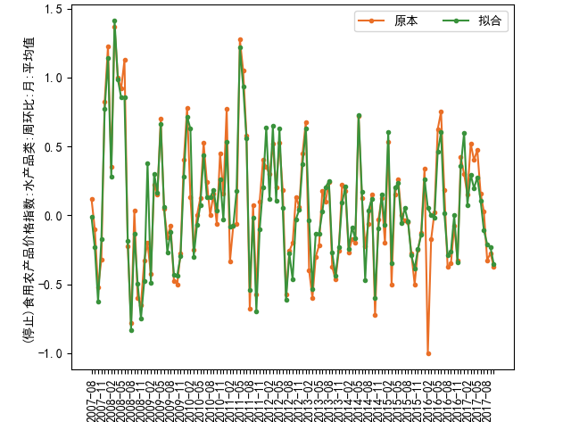
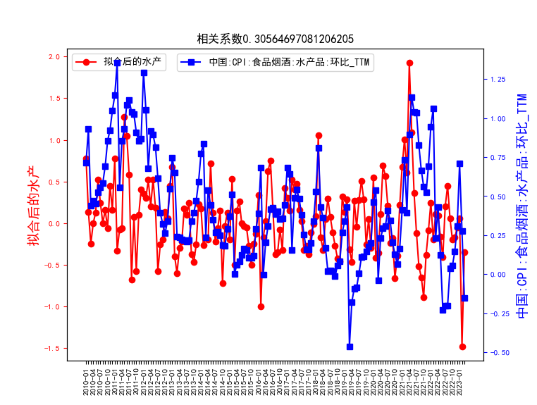

3. 失效因子的分析
细分水产品 | 系数
水产品类:鲤鱼 | 0.191
水产品类:鲢鱼 | 0.182
水产品类:大带鱼 | 0.136
水产品类:草鱼 | 0.131
水产品类:大黄花 | 0.099
总计 | 0.876
水产品价格指数
细分水产品价格指数 拟合 水产品价格指数
$$R^{2}=0.86 P值显著$$
相关系数=0.305

Slide 18
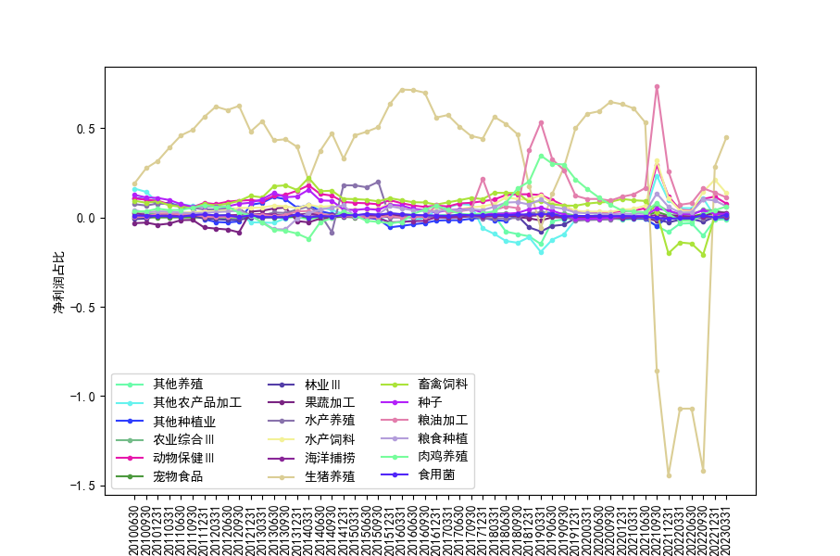
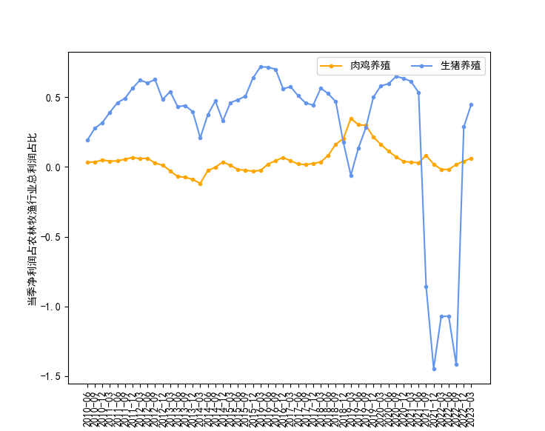
3. 失效因子的分析
肉鸡养殖和生猪饲养对比
指标1 | 指标2 | 相关系数(10-15) | 相关系数(16-23)
生猪养殖利润占农林牧渔总利润百分比 | 肉鸡养殖利润占农林牧渔总利润百分比 | 0.236 | 0.096

Slide 19
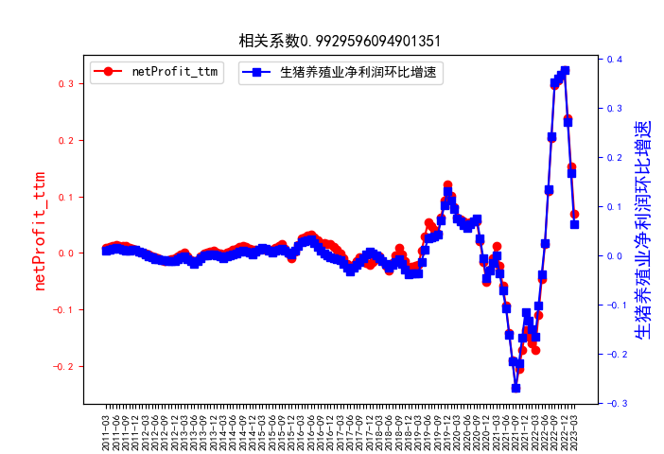
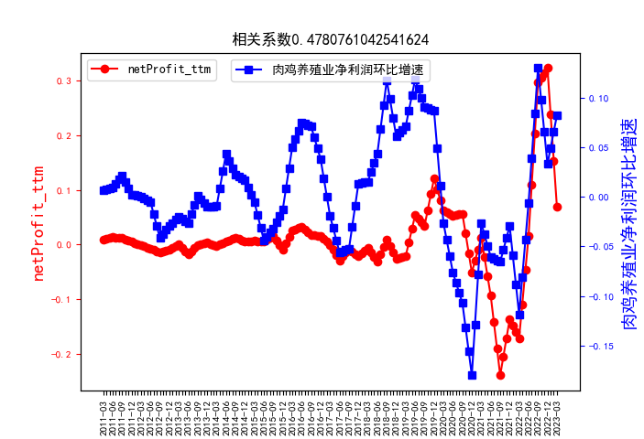
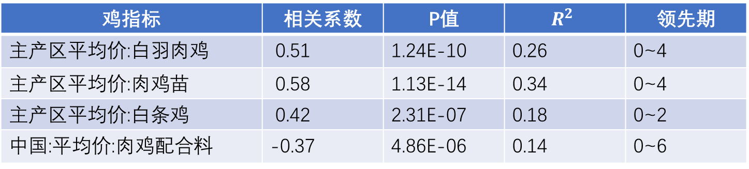
3. 失效因子的分析
鸡肉链指标和肉鸡饲养
鸡指标 | 相关系数 | P值 | $$R^{2}$$ | 领先期
主产区平均价:白羽肉鸡 | 0.51 | 1.24E-10 | 0.26 | 0~4
主产区平均价:肉鸡苗 | 0.58 | 1.13E-14 | 0.34 | 0~4
主产区平均价:白条鸡 | 0.42 | 2.31E-07 | 0.18 | 0~2
中国:平均价:肉鸡配合料 | -0.37 | 4.86E-06 | 0.14 | 0~6

Slide 20
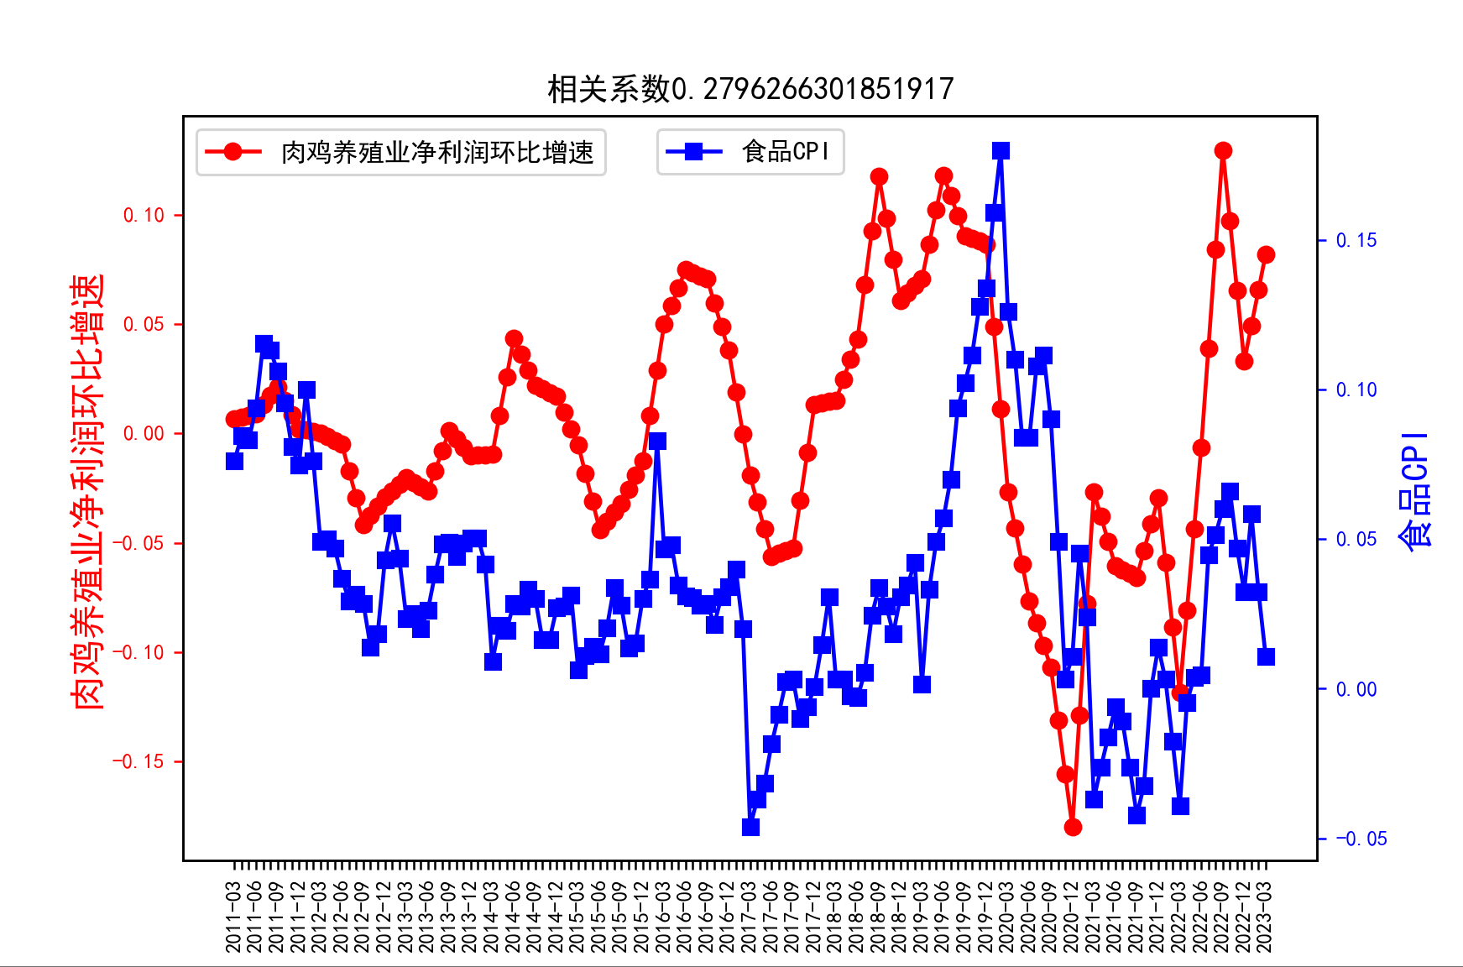
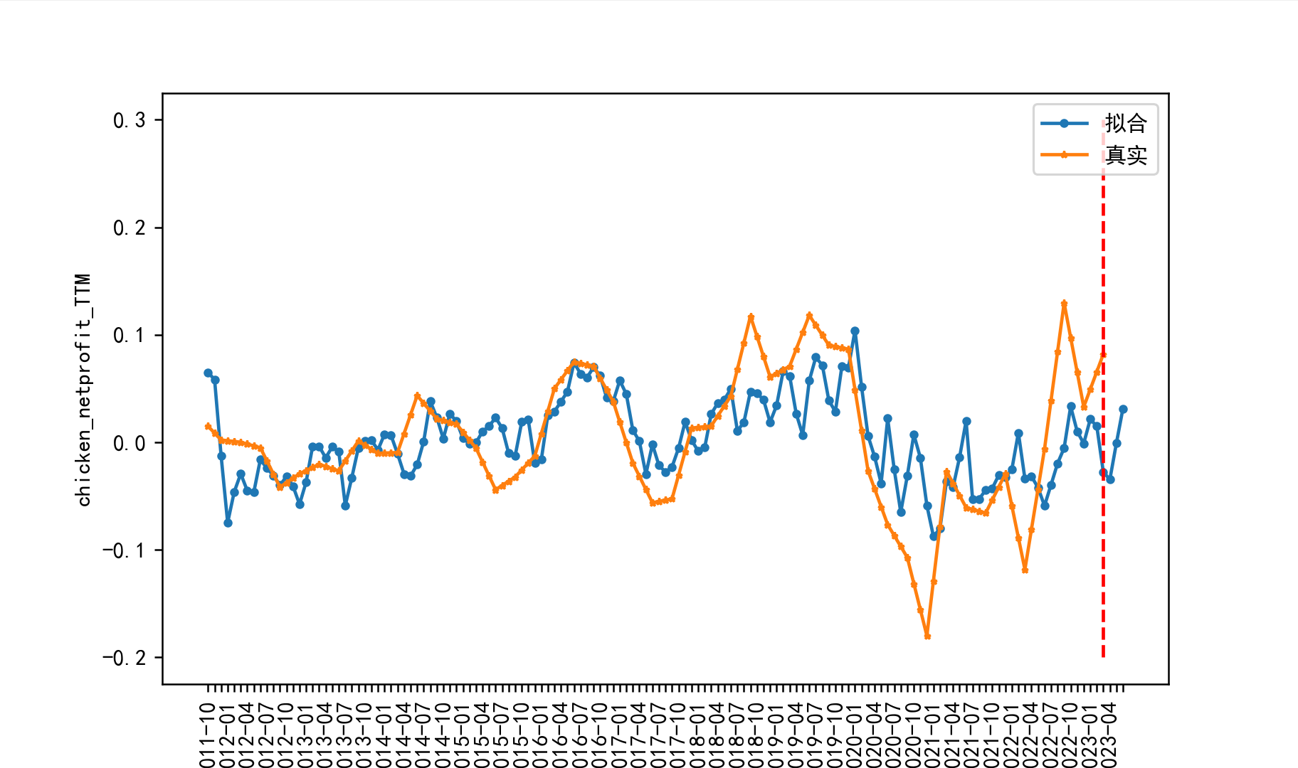

3. 失效因子的分析
对肉鸡饲养行业的观点
月份 | 2023-04 | 2023-05 | 2023-06
预测值 | 衰退 | 平稳 | 景气
$$R^{2}=0.41 P值显著$$

Slide 21
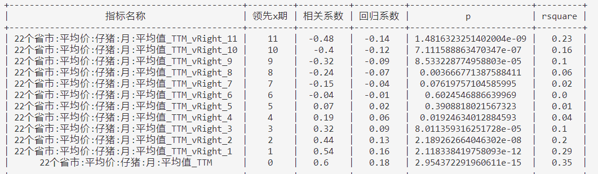
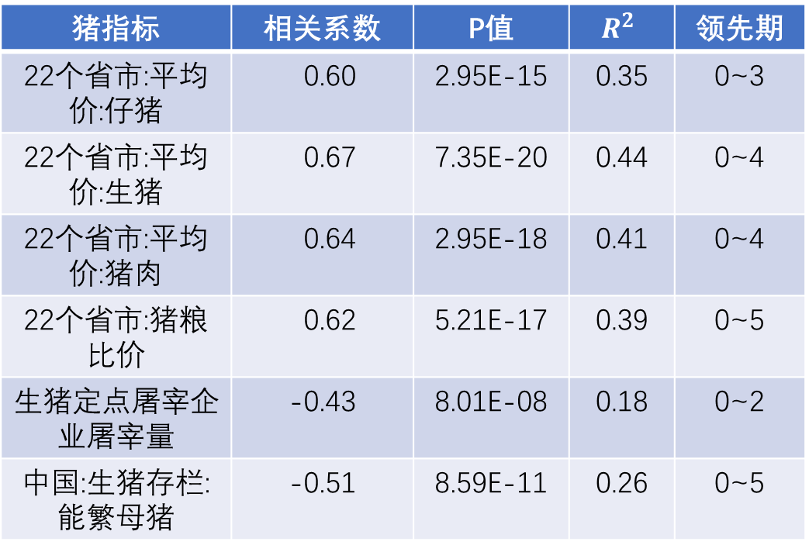
3. 失效因子的分析
猪肉链指标和生猪饲养
猪指标 | 相关系数 | P值 | $$R^{2}$$ | 领先期
22个省市:平均价:仔猪 | 0.60 | 2.95E-15 | 0.35 | 0~3
22个省市:平均价:生猪 | 0.67 | 7.35E-20 | 0.44 | 0~4
22个省市:平均价:猪肉 | 0.64 | 2.95E-18 | 0.41 | 0~4
22个省市:猪粮比价 | 0.62 | 5.21E-17 | 0.39 | 0~5
生猪定点屠宰企业屠宰量 | -0.43 | 8.01E-08 | 0.18 | 0~2
中国:生猪存栏:能繁母猪 | -0.51 | 8.59E-11 | 0.26 | 0~5
22个省市:平均价:仔猪

Slide 22
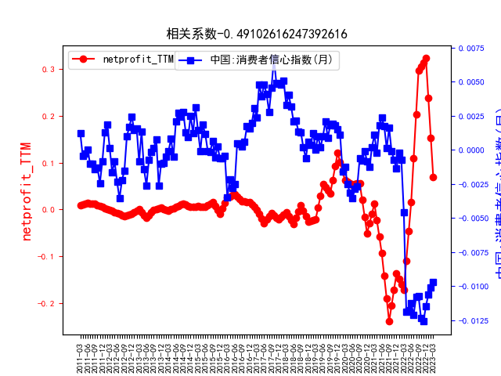
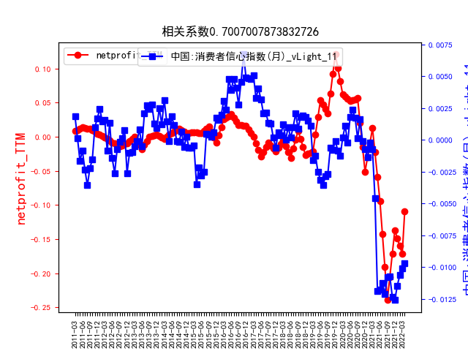
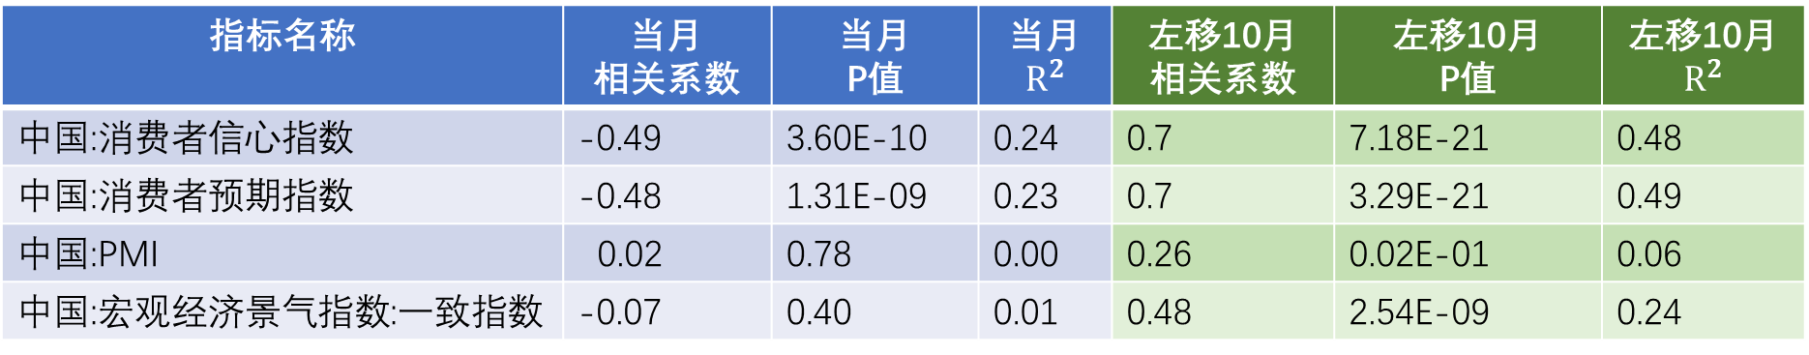
3. 失效因子的分析
宏观因子的分析
指标名称 | 当月 相关系数 | 当月 P值 | 当月$R^{2}$ | 左移10月 相关系数 | 左移10月 P值 | 左移10月 $$R^{2}$$
中国:消费者信心指数 | -0.49 | 3.60E-10 | 0.24 | 0.7 | 7.18E-21 | 0.48
中国:消费者预期指数 | -0.48 | 1.31E-09 | 0.23 | 0.7 | 3.29E-21 | 0.49
中国:PMI | 0.02 | 0.78 | 0.00 | 0.26 | 0.02E-01 | 0.06
中国:宏观经济景气指数:一致指数 | -0.07 | 0.40 | 0.01 | 0.48 | 2.54E-09 | 0.24
消费者信心数
左移10个月

Slide 23
6.工作总结
梳理了研报思路
复现了研报内容
对因子时效性进行分析
对失效因子做进一步研究
水产品
鸡链因子
宏观因子
得出对未来的预测
农林牧渔
肉鸡饲养
一套测试相关性、板块回归分析的代码解决方案
2023-04 | 2023-05 | 2023-06 | 2023-07 | 2023-08 | 2023-09
景气 | 景气 | 景气 | 景气 | 景气 | 景气
月份 | 2023-04 | 2023-05 | 2023-06
预测值 | 衰退 | 平稳 | 景气

Slide 24
6.工作总结
研报的复现
因子时效性的检验
二级、三级行业的分析
模型预测方式的改进
给出了自己对市场预测的观点
一套测试相关性、板块回归分析的代码解决方案
将逻辑过程和获取数据的方式分离
将计算手段和具体行业分离
可以快速运用于其他行业的因子探索和预测

Slide 25
4.预测模型改进
对于停止因子的拟合
对于失效因子的使用（如何进行转换（可能无法成功
加入更加丰富的因子
从宏观变量加入
对于跨期预测的探索 （ X=3、X=4、X=5
或者对于不同的元素，使用不同的跨期值
非线性模型的使用

Slide 26
5.最终结论
改进后模型预测的三分位图

